Slide 1

Comune di Genova
Prolungamento della metropolitana
Tratte Brin-Canepari e Brignole-Martinez
7 agosto 2025
Palazzo Tursi, Salone di Rappresentanza

Slide 2
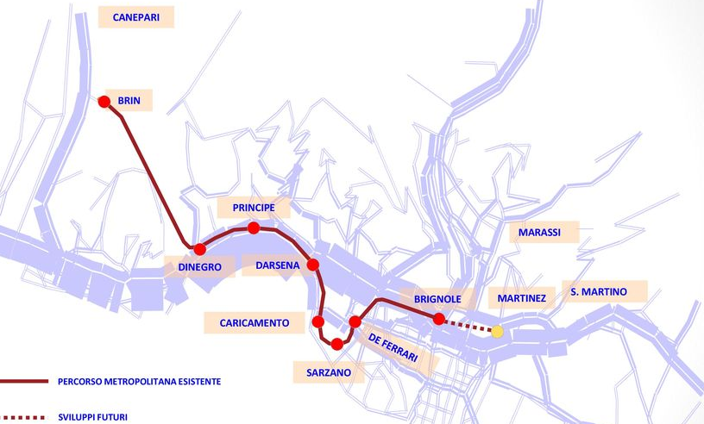

PROLUNGAMENTI DELLA METROPOLITANA ESISTENTE
Tratte Brin-Canepari e Brignole-Martinez
SAN GIORGIO
PERCORSO METROPOLITANA ESISTENTE
TRACCIATO DI PROGETTO
2

Slide 3
QUADRO ECONOMICO E APPALTI AFFIDATI
Il finanziamento ministeriale è pari a 82,38 M€, a cui si aggiungono risorse proprie che portano a un quadro economico complessivo di oltre 99 M€
 | FINANZIAMENTO D.M. 360/2018 | QUADRO ECONOMICO COMPLESSIVO
Tratta Brin-Canepari | 47,22 M€ | 57,22 M€
Tratta Brignole-Martinez | 35,16 M€ | 42,60 M€
TOTALE | 82,38 M€ | 99,82 M€
 | APPALTO OPERE CIVILI-GENERALI (Metrogenova) | APPALTO SISTEMI INFUNGIBILI (Hitachi Rail STS)
Tratta Brin-Canepari | 31,96 M€ | 8,70 M€
Tratta Brignole-Martinez | 19,62 M€ | 8,62 M€
TOTALE | 51,58 M€ | 17,32 M€
L’importo dei lavori affidati è pari a 68,90 M€, di cui 51,58 M€ per opere civili generali (appalto affidato al RTI Conpat – Research, ora Metrogenova)
3

Slide 4
APPALTO OPERE CIVILI-GENERALI (Metrogenova):
PROGRAMMA TRATTA BRIN-CANEPARI
LAVORI PRELIMINARI
AVVIO LAVORI
FINE LAVORI
previsione iniziale (durata lavori
26 mesi)
SET 21
FEB 22
APR 24
STIPULA CONTRATTO
MAG 21
(con avvio prog. esecutivo)
SET 21
MAG 22
MAR 25
impatto imprevisti (durata lavori
34 mesi)
LAVORI PRELIMINARI
AVVIO LAVORI
FINE LAVORI
(sistemazione parcheggio Facchini)
(ritrovamenti archeologici e idrocarburi in piazzale Palli)

Slide 5
APPALTO OPERE CIVILI-GENERALI (Metrogenova):
PROGRAMMA TRATTA BRIGNOLE-MARTINEZ
LAVORI ANTICIPATI
CONSEGNA AREE
FINE LAVORI
previsione iniziale (durata lavori
30 mesi)
LUG 23
GEN 24
GIU 26
STIPULA CONTRATTO
MAG 21
(con avvio prog. esecutivo)
MAG 22
SET 24
GIU 27
impatto Trenitalia
(slittamento cantiere 9 mesi, revisione progetto)
LAVORI ANTICIPATI
CONSEGNA AREE
FINE LAVORI
(demolizioni, spostamento tronchini Brignole, revisione accordo Trenitalia)

Slide 6
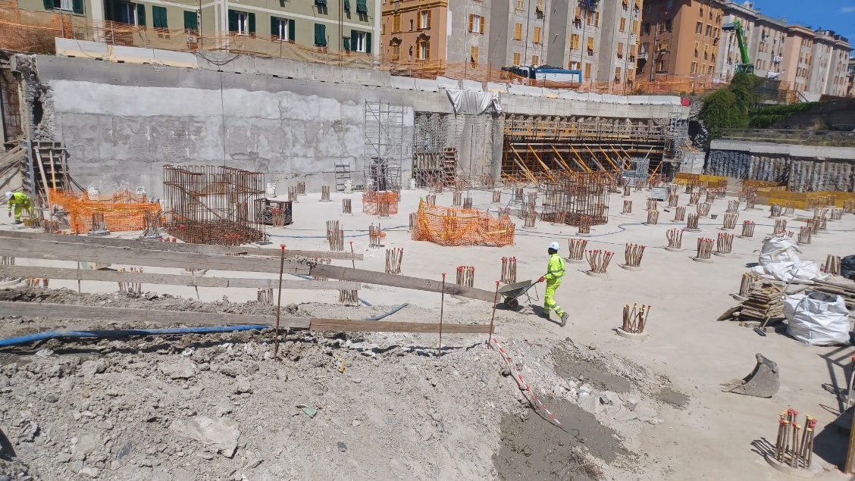
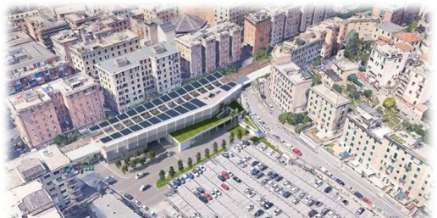
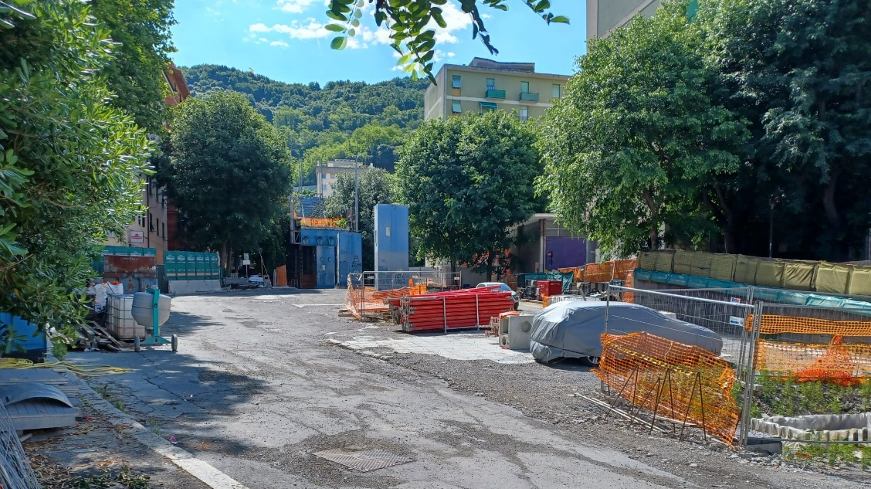
APPALTO OPERE CIVILI-GENERALI (Metrogenova): STATO ATTUALE
TRATTA BRIN-CANEPARI
  Termine lavori scaduto a marzo 2025
  Avanzamento lavori raggiunto solo 50% circa
  Presenze medie in cantiere meno di 25 contro oltre 50 previste da offerta di gara
  Forti ritardi rispetto al termine prima indicato
6

Slide 7
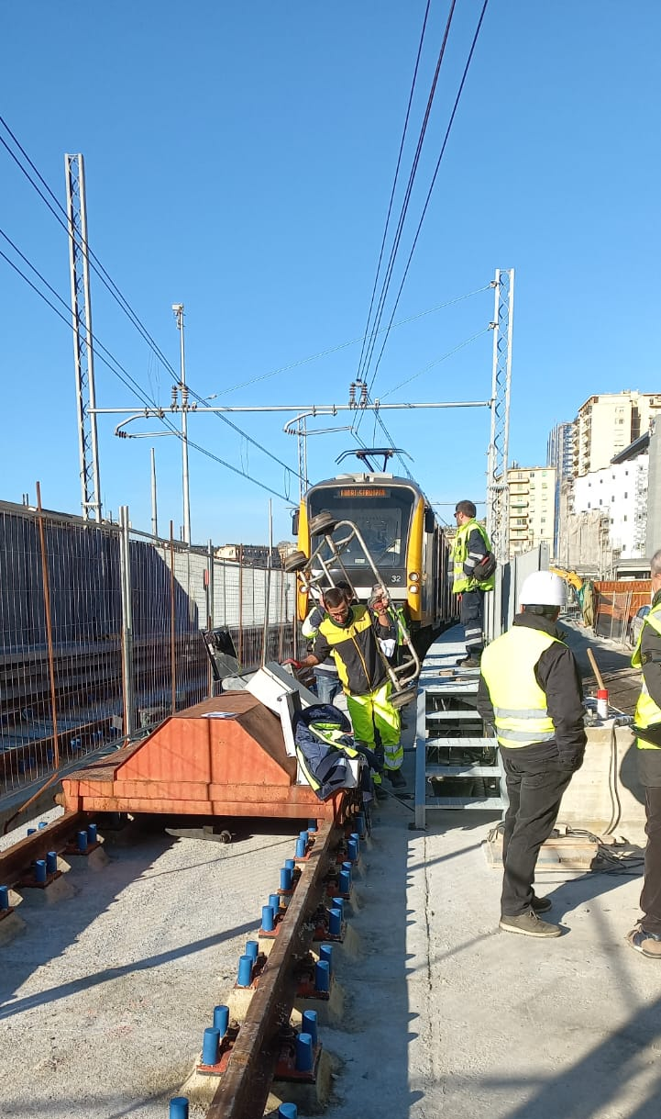
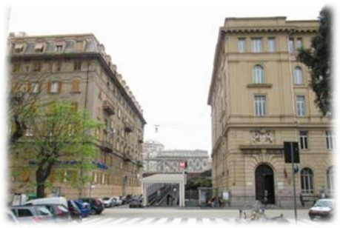
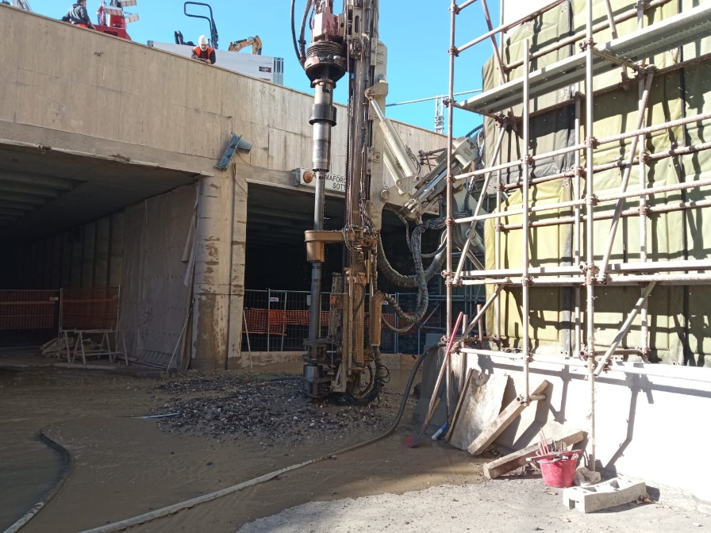
APPALTO OPERE CIVILI-GENERALI (Metrogenova): STATO ATTUALE
TRATTA BRIGNOLE-MARTINEZ
  Avanzamento raggiunto solo 10% circa
  Impresa non completa lavori anticipati (demolizioni) e opere per nuovo sovrappasso via Archimede, indispensabile per accedere alle aree di cantiere a levante
  Termine previsto dei lavori non traguardabile senza cambio di passo
7

Slide 8
APPALTO OPERE CIVILI-GENERALI (Metrogenova): STATO ATTUALE
Vista la situazione:
  Gravi inadempimenti dell’impresa su vari aspetti contrattuali, nonostante svariati richiami e diffide all’appaltatore civile da parte del Comune
  Cantieri sostanzialmente inattivi
l’Amministrazione ha avviato il procedimento di risoluzione contrattuale, con l’obiettivo di individuare una nuova impresa più affidabile e performante e riprendere il percorso con tempi certi.
8

Slide 9
PROSSIMI PASSI
Rimane fermo l’impegno dell’Amministrazione a proseguire i progetti in corso secondo i criteri stabiliti con gli Enti competenti e condivisi con la cittadinanza
Prosegue il lavoro sul piano di sviluppo della metropolitana di Genova:
  Cantiere in corso completamento stazione Corvetto
  Progettazione interventi finanziati (prolungamento Canepari-Rivarolo, aggiornamento Lotto 2 stazione Martinez)
  Follow-up istanze di finanziamento nuovi interventi (prolungamento Martinez-San Martino, nuovo deposito piazza Giusti)
9

Slide 10
SVILUPPI FUTURI
Interventi finanziati – lavori in corso
14 nuove Unità di Trazione 70 M€
Completamento stazione metropolitana Corvetto (PNRR) 58 M€
Interventi finanziati – progettazione in corso
Estensione metropolitana Canepari-Pallavicini 72 M€
Lotto 2 stazione Martinez 12 M€
(passerella Martinez-Terralba, parcheggio di interscambio)
Richieste di finanziamento inviate
Prolungamento metro Martinez-San Martino 493 M€ (inclusi 4 veicoli)
Nuovo deposito metropolitana piazza Giusti 176 M€
Interventi di potenziamento linea esistente e nuovi veicoli 85 M€
Tratte future da programmare
Nuova linea metro Dinegro-Fiumara
10

Slide 11
SVILUPPI FUTURI
RIVAROLO
FIUMARA
CORVETTO
MOSSO (P.S.
SAN MARTINO)
SAN GIORGIO
BENEDETTO XV
PERCORSO METROPOLITANA ESISTENTE
TRACCIATO DI PROGETTO
11

